Slide 1



UNIVERSITY OF THE ARTS LONDON
ЛОНДОНСКИЙ УНИВЕРСИТЕТ ИСКУССТВ

Slide 2
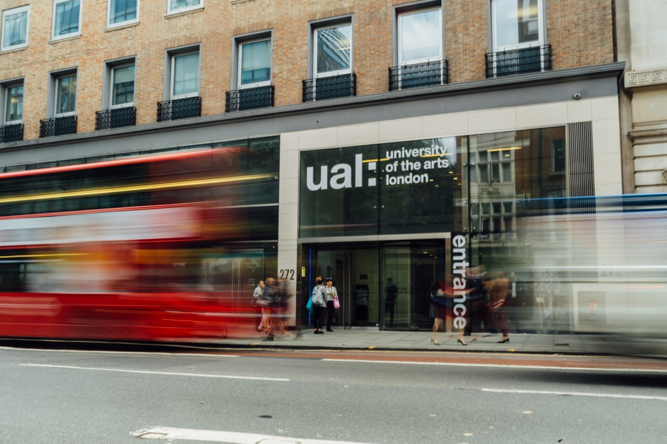

История образовательного гиганта начинается в 1854 году, когда начал работать первый из колледжей творчества, входящих в состав университета.
Университет возник на базе семи ранее независимых колледжей искусства, дизайна, моды и коммуникаций, которые в 1986 году были объединены в административных целях и образовали Лондонский институт. Первоначально колледжи были созданы между 1850 и началом XX века.
Джон Маккензи был назначен первым ректором. В 2001 году ректором был назначен сэр Майкл Бишар, который призвал институт подать заявку на получение статуса университета.
В 2003 году институту присвоен статус университета.
В 2004 году он был переименован в Лондонский университет искусств.
ИСТОРИЯ СОЗДАНИЯ

Slide 3
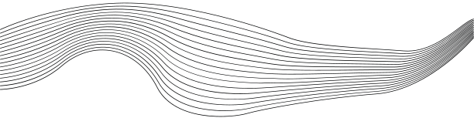
СТРУКТУРА
01
КАМБЕРУЭЛЛСКИЙ КОЛЛЕДЖ ИСКУССТВ
02
КОЛЛЕДЖ ИСКУССТВ ЧЕЛСИ
03
ЛОНДОНСКИЙ КОЛЛЕДЖ СВЯЗИ
04
ЛОНДОНСКИЙ КОЛЛЕДЖ МОДЫ
05
ЦЕНТРАЛЬНЫЙ КОЛЛЕДЖ ИСКУССТВА И ДИЗАЙНА ИМЕНИ СВЯТОГО МАРТИНА
06
УИМБЛДОНСКИЙ КОЛЛЕДЖ ИСКУССТВ
УИМБЛДОНСКАЯ ШКОЛА ИСКУССТВ ПРИСОЕДИНИЛАСЬ К УНИВЕРСИТЕТУ В КАЧЕСТВЕ ШЕСТОГО КОЛЛЕДЖА В 2006 ГОДУ И БЫЛА ПЕРЕИМЕНОВАНА В УИМБЛДОНСКИЙ КОЛЛЕДЖ ИСКУССТВ.

Slide 4


Актерское мастерство
Графический дизайн
Дизайн интерьера и пространства
Дизайн поверхностей
Дизайн текстиля
Дизайн ювелирных украшений
Живопись
Журналистика
Издательское дело
Изящные искусства
Иллюстрация
Искусство и дизайн
Керамика
Книжное дело
Коммуникационный дизайн
Консервация
Косметология
Кураторство
Медиадизайн
Мода
Дизайн
Рисунок
Реклама
Скульптура
Стайлинг
Сценарное мастерство
Театральный дизайн
Трехмерный дизайн
Фотография
Цифровой дизайн.
· Изучают дизайн одежды и костюма, изобразительное искусство, дизайн интерьера, пространства и предметов, курсы графического и промышленного дизайна; медиа, анимация и коммуникации; фильм и фотография, а также актерское мастерство,
и многое другое
Лондонский университет искусств является самым большим в Европе среди себе подобных. Здесь обучаются 20 тысяч студентов из более чем 100 стран мира.
СПЕЦИАЛЬНОСТИ

Slide 5

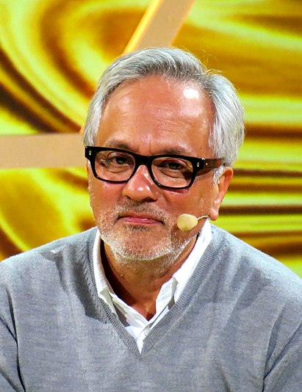
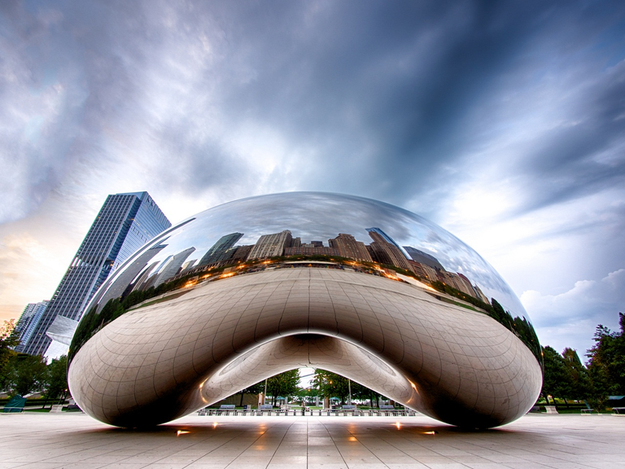

АНИШ КАПУР
Произведения скульптора как правило просты, имеют изогнутые линии, монохромны и ярко окрашены. Ранние работы часто были покрыты пигментом. Порой работы имеют зеркальную поверхность, отражающую и искажающую зрителя и окружение.
В 2000 одна из работ Капура, Параболические воды, состоящая из вращающейся окрашенной воды, была показана в Лондоне. В 2004 Врата облаков, 110-тонная стальная скульптура, торжественно открыта в парке «Миллениум». Осенью 2006 года другая зеркальная скульптура, также названная Зеркало неба, была показана в Рокфеллеровском центре в Нью-Йорке.

Slide 6
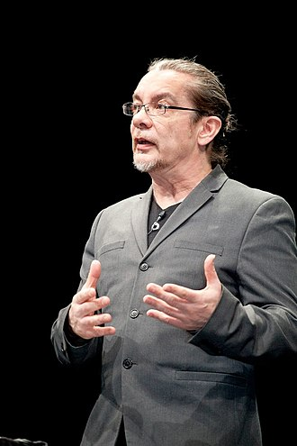
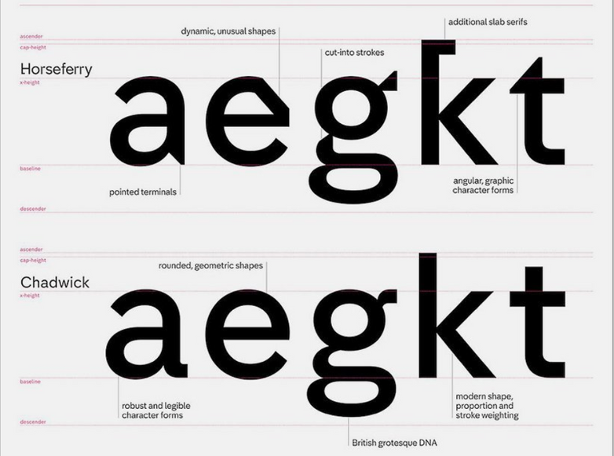
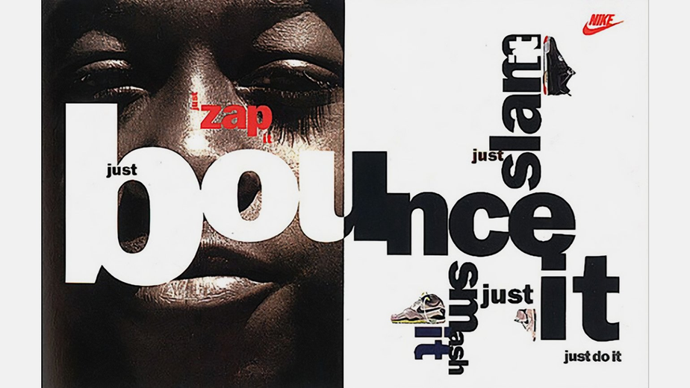
НЕВИЛЛ БРОДИ
Английский графический дизайнер, типограф и арт-директор. Он известен своей работой над журналами The Face и Arena, а также созданием обложек для таких артистов, как Clock DVA, Cabaret Voltaire, The Bongos, 23 Skidoo и Depeche Mode.
Он создавал яркие иллюстрации и соединял их с необычными шрифтами, делая текст важной частью визуальной композиции.
В 1988 году Броуди впервые работал над рекламной кампанией для крупного бренда ― Nike. И в её основе вновь была типографика.
Для британской телевизионной компании Channel 4 Невилл Броуди создал сразу два шрифта ― Horseferry и Chadwick. Они названы так в честь двух улиц, проходящих рядом с лондонской штаб-квартирой компании.

Slide 7
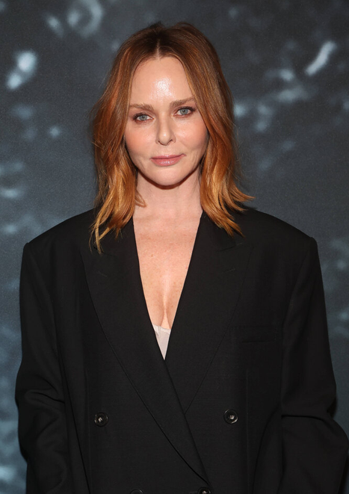
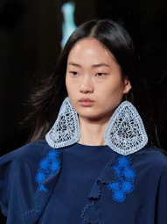
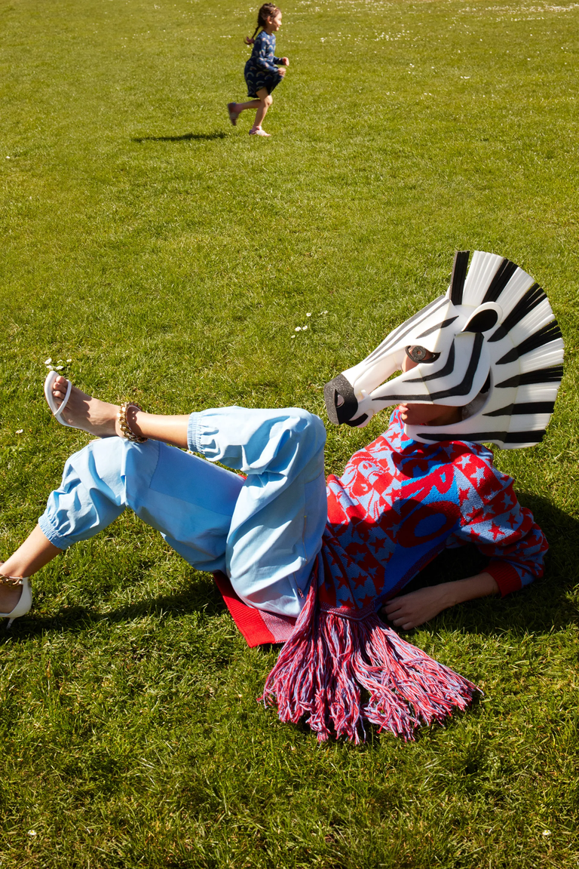
СТЕЛЛА МАККАРТНИ
Дочь Пола МакКартни из The Beatles. Стелла Маккартни убежденная вегетарианка и член организации РЕТА, поэтому в своих коллекциях она не использует мех и кожу.
В 1997 году Стелла Маккартни возглавила модный Дом Chloé, сменив Карла Лагерфельда. Она совершила революцию в стенах модного Дома, привнесла в коллекции романтику, чувственность и женственность.
При создании линии аксессуаров Стелла Маккартни работает не с драгоценными металлами и камнями, а с металлом и пластиком, что в мире Высокой моды считают моветоном.
Стелла Маккартни — одна из шести женщин-дизайнеров, которая была награждена British Fashion Awards — наиболее престижной премией в индустрии моды

Slide 8
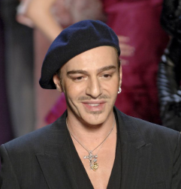
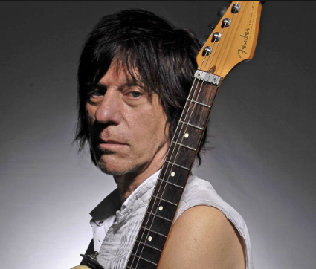
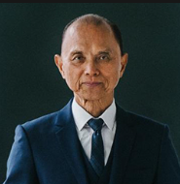
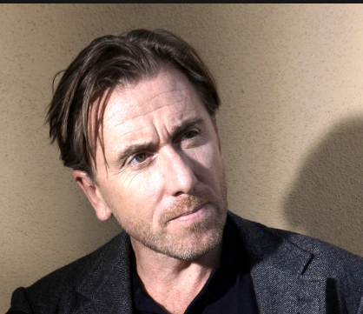
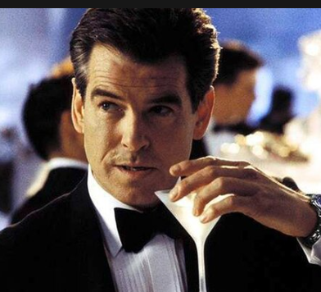
Джон Гальяно
Джефф Бек
Знаменитый модельер, главный дизайнер своего собственного бренда John Galliano
Легендарный гитарист и музыкант
Тим Рот
Пирс Броснан
Джимми Чу
Дизайнер обуви, основатель компании Jimmy Choo Ltd.
Звезда блокбастеров Тарантино «Криминальное чтиво» и «Бешеные псы»
Один из «Агентов 007» («Завтра не умрет никогда», «И целого мира мало»)

Slide 9

НАГРАДЫ И ЗВАНИЯ
Согласно рейтингу QS University World Rankings университет UAL занимает второе место среди высших школ мира по подготовке в области дизайна или искусства
В рейтинге QS University за 2015 год вуз занимает 2-ю строчку по стране и 8-е место в мировом списке вузов, предоставляющих образование высшего качества по искусству и дизайну
По данным рейтинга Complete University Guide за 2016-17 годы вуз занял 6-е место в Британии среди вузов с творческой направленностью, которые проводят научные исследования высокого уровня

Slide 10
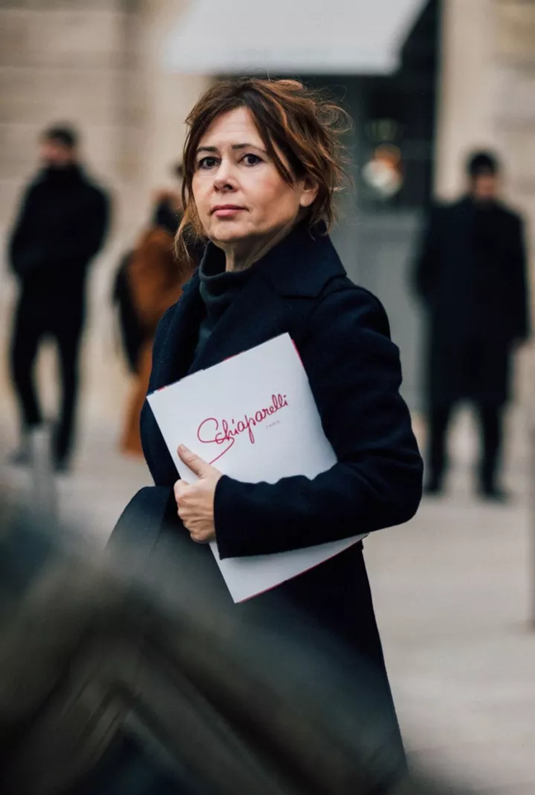
8 обладателей кинопремии «Оскар», 4 владельца награды BAFTA и 2 лауреата «Золотой пальмовой ветви», которую вручают на Каннском кинофестивале.
Преподаватели и сотрудники вуза являются профессионалами мира моды и современной арт-индустрии: это профессиональные художники, артисты, дизайнеры, критики и теоретики (например, в числе преподавателей работает Александра Шульман – главный редактор британского Vogue)

Slide 11

СПАСИБО ЗА ВНИМАНИЕ!
ПОДГОТОВИЛИ:
АРТЮХ МИЛОСЛАВА АНИСЕНКО ПОЛИНА

